Slide 1


Instituto Politécnico Nacional Escuela Superior de Cómputo
Trabajo Terminal 2015-A10
Aplicación de cifrado contra de adversarios clasificadores, para el correo electrónico
Presentan
Jonathan Arcos Ayala
Allan Ulises Zepeda Ibarra
Directores
Sandra Díaz Santiago y Manuel Alejandro Soto Ramos

Slide 2
Índice
Introducción
El internet
El correo electrónico
Adversarios
Cifrado
Planteamiento del problema
Adversario Clasificador
Antecedentes
Esquema PGP
Esquema de Golle-Farahat

Slide 3
Propuesta de solución
Esquema de Díaz-Chakraborty
Objetivo General
Objetivos Específicos
Tecnologías
Esquema propuesto.
Prototipos
Que esperamos en TT-2

Slide 4
Introducción

Slide 5























Slide 6

Datos relevantes.
3 mil millones de usuario en internet aproximadamente.
1.55 mil millones de usuarios en facebook aproximadamente.
3.9 billones de cuantas de correo electrónico.

Slide 7
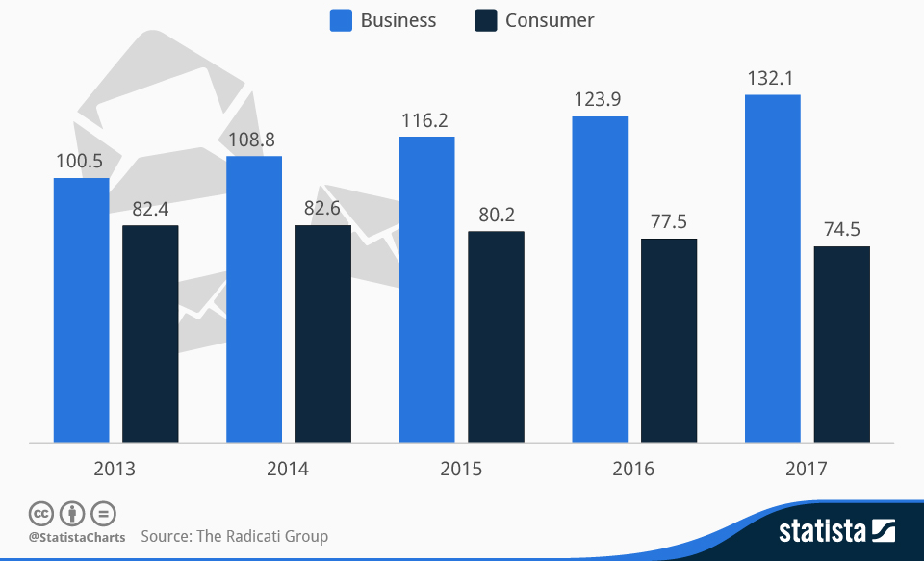
Estimación de mensajes enviados y recibidos en un día en todo el mundo (en billones)

Slide 8

Datos relevantes.
205 mil millones de mensajes enviados y recibidos al día.
Ingreso mundial del comercio por correo electrónico asciende a $13.6 mil millones de dólares
Ingreso estimado al 2019 es de $38.9 mil millones de dólares.

Slide 9
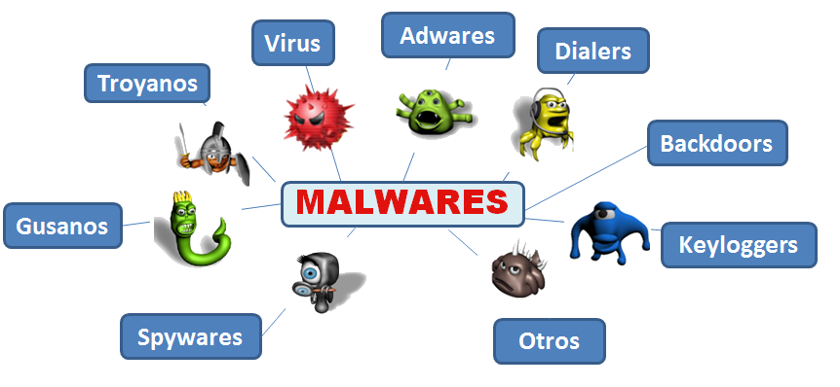

Adversarios en internet.
Software
Personas o grupos de personas

Slide 10





Esquema de cifrado simétrico.
Clave
Alicia
Cifrado
Descifrado
Bob
Adversario
Oscar

Slide 11
Planteamiento del problema

Slide 12

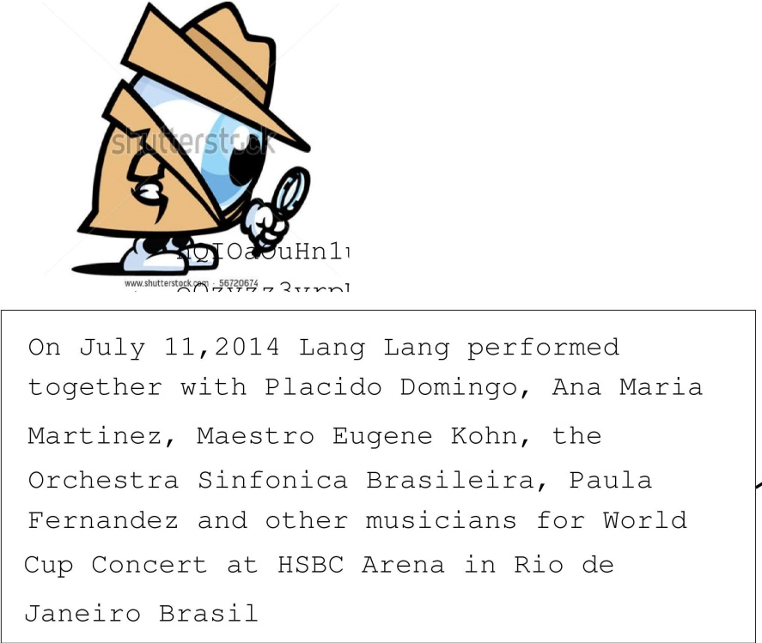


Mensajes de correo electrónicos.
Adversarios Clasificadores
SI
NO
Descartados
Perfiles de usuarios

Slide 13
Antecedentes

Slide 14





Esquema PGP
Mensaje
Mensaje
Clave cifrado
Clave cifrado
Alicia
Bob
Clave publica
de Bob
Clave privada
de Bob
Mensaje cifrado

Slide 15
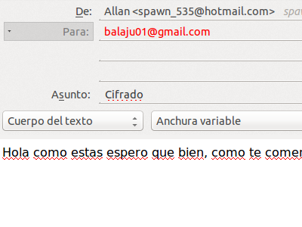


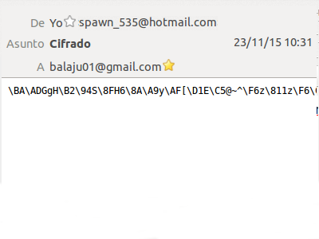
Esquema de Golle-Farahat (Envío)
Datos públicos del mensaje
Mensaje de Correo electrónico
Generar
Clave K
Cifrar mensaje
Mensaje
Cifrado
Enviar Mensaje

Slide 16
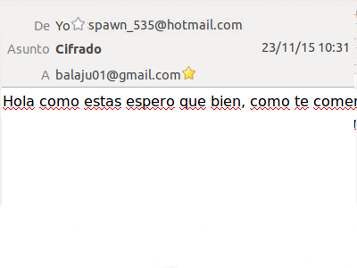

Esquema de Golle-Farahat (Recepción)
Mensaje de Correo electrónico en claro
Generar
Clave K
Descifrar
mensaje
Recepción de mensaje
Mensaje Cifrado
Datos públicos del mensaje

Slide 17



Esquema de Díaz-Chakraborty (Envío)
Mensaje de Correo electrónico
Generación
de CAPTCHA
Cifrar
mensaje
Generar
Clave K
Envío de mensaje
y CAPTCHA
Mensaje Cifrado

Slide 18


Esquema de Díaz-Chakraborty (Recepción)
Mensaje de Correo electrónico en claro
Resolución de
CAPTCHA
Descifrar
mensaje
Generar
Clave K
Recepción CAPTCHA
y mensaje
Mensaje
Cifrado

Slide 19
Propuesta de solución

Slide 20
Objetivos
Objetivo General
Desarrollar una herramienta para un cliente de correo electrónico que permita cifrar el contenido de los mensajes para evitar su clasificación, haciendo uso de técnicas criptográficas simétricas y un servidor que verifique el envío y recepción de CAPTCHAS entre usuarios.

Slide 21
Objetivos
Objetivos Específicos
Desarrollar una herramienta en un cliente de correo electrónico para el envío y recepción de los correos cifrados y la generación, envío y recepción de CAPTCHAS.
Desarrollar un servidor de llaves que reciba, aloje y envíe los CAPTCHAS a los usuarios para descifrar los correos electrónicos.
Implementar un algoritmo de cifrado y descifrado basado en el envío y recepción de CAPTCHAS.

Slide 22



Tecnologías

Slide 23





Esquema propuesto.
Solicitar CAPTCHAS
Resolver CAPTCHA
Genera clave
CAPTCHA
Mensaje
Mensaje
Clave
Clave
Servidor de CAPTCHAS
Mensaje cifrado
Servidores de correo
Mensaje cifrado

Slide 24
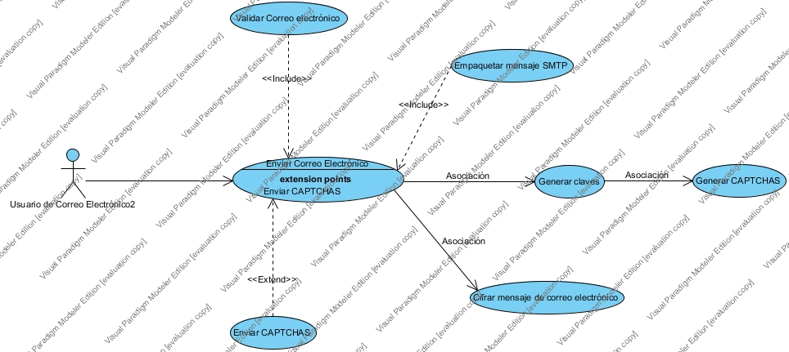
Prototipos

Slide 25
¿Qué esperamos en TT-2?

Slide 26
¿Qué esperamos en TT-2?
Una herramienta para el cliente de correo Thunderbird que realice el envío y recepción de CAPTCHAS junto con el cifrado y descifrado de los mensajes.
Un servidor que reciba y envíe los CAPTCHAS a los clientes de correo electrónico.

Slide 27
Por su atención gracias

